Slide 1


STŘEDNÍ ŠKOLA STAVEBNÍ A TECHNICKÁ
Ústí nad Labem, Čelakovského 5, příspěvková organizace
Páteřní škola Ústeckého kraje
Windows – Malování 2 – Win7
VY_32_INOVACE_32_651
Projekt MŠMT | EU peníze středním školám
Název projektu školy | ICT do života školy
Registrační číslo projektu | CZ.1.07/1.5.00/34.0771
Šablona | III/2
Sada | 32
Anotace | Programové aplikace ve Windows
Klíčová slova | Informatika, software, aplikace, Windows, Malování, grafika, obrázek
Předmět | Informační a komunikační technologie
Autor, spoluautor | Ing. Jiří Soukup
Jazyk | Čeština
Druh učebního materiálu | Prezentace, výklad, samostudium, autotest
Potřebné pomůcky | PC, dataprojektor, interaktivní tabule, PC učebna
Druh interaktivity | Výklad pomocí prezentace, distanční samostudium, příklady
Stupeň a typ vzdělávání | Střední škola, učiliště
Cílová skupina | 1. ročník, žáci 15 – 16 let, obor E, žáci se speciálními vzdělávacími potřebami
Speciální vzdělávací potřeby | ano
Zdroje | Vlastní zdroje a seznam - viz poslední strana

Slide 2

Windows – Malování 2
Malování 2 - Win7 - úvod:
Práce s grafikou - připomenutí:
body na listu „papíru“, jako když kreslíš pastelkami či vodovými barvami;
objekty – čáry a plochy ve formě vrstvení do koláže (leták);
Bodová je bitmapová = mapa bitů (mapa informací o obrázku)
Objektová je vektorová = popisná
Malování je práce bodová, tedy bitmapová, např. fotografie;
Vektorovou grafiku použijeme až v další aplikaci, práce s textem a grafikou – Word, apod.
? - !
Výklad následovat současnou prací – praktická činnost.
Notes:
Doplnit do výkladu ukázky používání ICT v reálném prostředí lidského osobního, odborného a společenského života

Slide 3
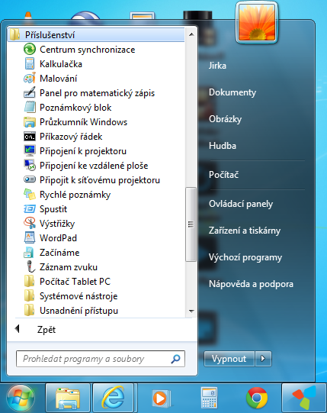
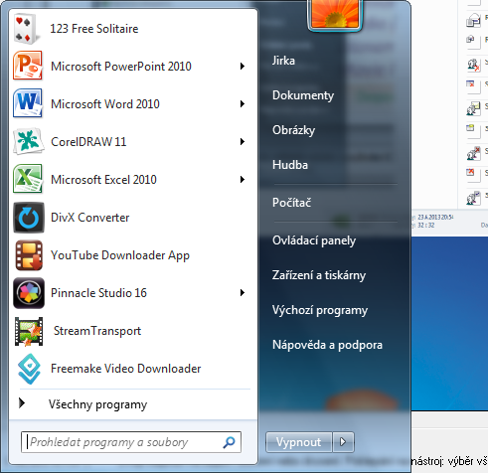
Windows – Malování 2
Příslušenství OS Windows – MALOVÁNÍ:
Jedná se o jednoduchý program pro malování obrázků.
Jeho ovládání je jednoduché a poměrně snadno pochopitelné.
Malování ve verzi Windows 7 doznalo výrazné změny a vylepšení.
Podstata vlastní práce je však podobná
jako jednodušší starší verze.
(viz Windows - Malování 1)
Postup spuštění programu:
Start - Programy - Příslušenství
Výběr -> Malování
? - !
Výklad následovat současnou prací – praktická činnost.
Notes:
Doplnit do výkladu ukázky používání ICT v reálném prostředí lidského osobního, odborného a společenského života

Slide 4

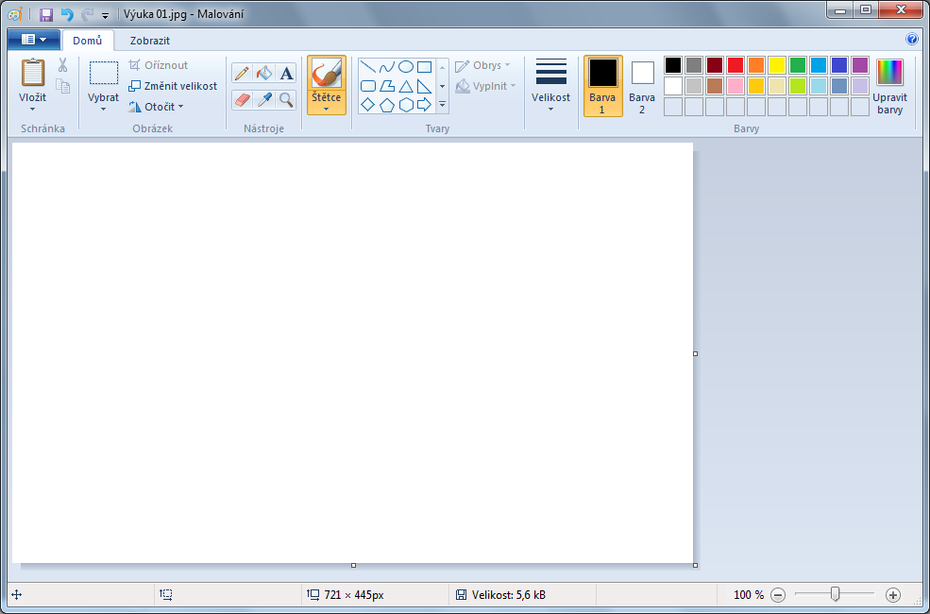
Windows – Malování 2
Malování 2 – základní záložka – Domů - popis:
záložky nabídek
panel nástrojů (karty)
barevná paleta
rozměr pracovní plochy lze změnit:
myší najet do dolního pravého rohu, nebo doprostřed hran - kurzor se změní na „rozměr“, dále tažením upravíme požadovanou velikost pracovního pole (kreslícího listu)
pracovní plocha
? - !
Výklad následovat současnou prací – praktická činnost.
Notes:
Doplnit do výkladu ukázky používání ICT v reálném prostředí lidského osobního, odborného a společenského života

Slide 5
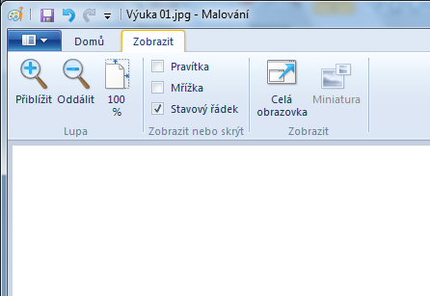
Windows – Malování 2
Malování 2 – pomocná záložka Zobrazit:
Lupa
roztažení obrázku
pomocné nabídky pro detailní práci
Zobrazit:
je možnost volby, jak detailně vidíme kreslený obrázek a umožňuje zarovnávat kresby podle Pravítka a Mřížky
? - !
Výklad následovat současnou prací – praktická činnost.
Notes:
Doplnit do výkladu ukázky používání ICT v reálném prostředí lidského osobního, odborného a společenského života

Slide 6
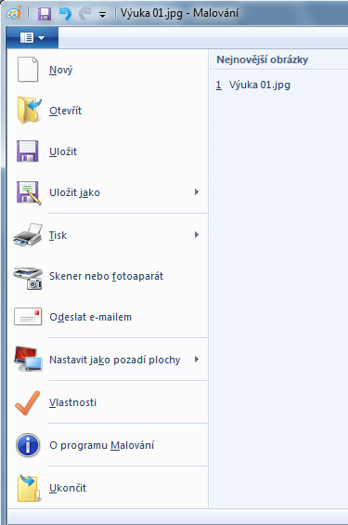
Windows – Malování 2
Malování 2 – řídící záložka Malování:
Nový soubor – vytvoří novou kreslící plochu
Otevřít existující soubor
Uložit vytvořený obrázek
Uložit obrázek do vybrané paměti - Jméno
Tisk vytvořeného obrázku
Další možnosti zpracování grafiky
skenování, odeslání, nastavení jako pozadí,
…
Konec programu
? - !
Výklad následovat současnou prací – praktická činnost.
Notes:
Doplnit do výkladu ukázky používání ICT v reálném prostředí lidského osobního, odborného a společenského života

Slide 7
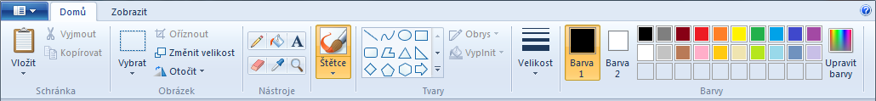
Windows – Malování 2
Malování 2 – práce s programem - Domů:
panel nástrojů (karty)
Panel nástrojů obsahuje pracovní karty s nástroji pro pohodlné kreslení vlastních obrázků, nebo úpravu fotografií, tvorbu kombinací obrázků do pohlednice – koláže, apod.
Postup práce:
zvolíme kreslící nástroj, jeho parametry (tvar, velikost) a barvu 1 – popředí
namalujeme část obrázku
můžeme vložit obrázek, již existující z disku nebo internetu, a upravit ho
a tak dále kombinovat malování a korekce obrázku gumou či vybráním části a jejím přesunutím či kopírováním, apod.
? - !
Výklad následovat současnou prací – praktická činnost.
Notes:
Doplnit do výkladu ukázky používání ICT v reálném prostředí lidského osobního, odborného a společenského života

Slide 8
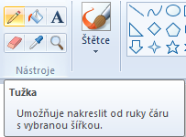
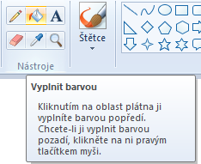
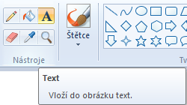
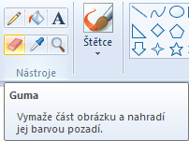
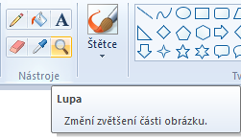
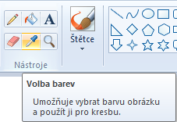
Windows – Malování 2
Malování 2 – karta Kreslící nástroje:
? - !
Výklad následovat současnou prací – praktická činnost.
Notes:
Doplnit do výkladu ukázky používání ICT v reálném prostředí lidského osobního, odborného a společenského života

Slide 9
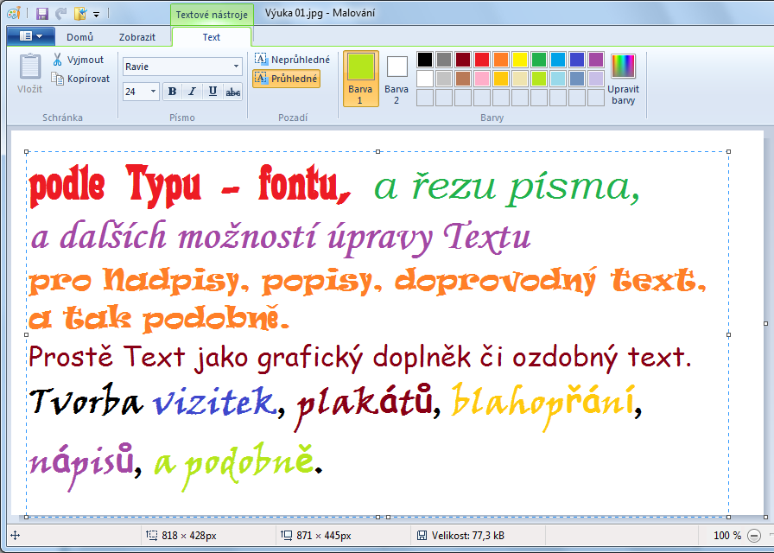
Windows – Malování 2
Malování 2 – karta Kreslící nástroje - Text:
Vložení Textu je specifickým prvkem práce s grafikou – s obrázky.
Proto je potřeba více procvičování a pokusů pro správné použití.
? - !
Výklad následovat současnou prací – praktická činnost.
Notes:
Doplnit do výkladu ukázky používání ICT v reálném prostředí lidského osobního, odborného a společenského života

Slide 10

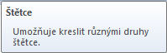
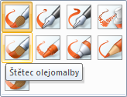
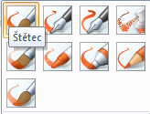
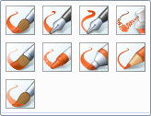
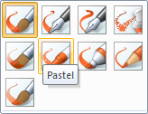
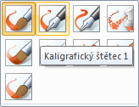
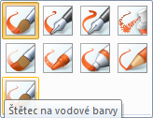
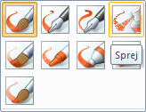
Windows – Malování 2
Malování 2 – karta Kreslící nástroje-Štětec:
? - !
Výklad následovat současnou prací – praktická činnost.
Notes:
Doplnit do výkladu ukázky používání ICT v reálném prostředí lidského osobního, odborného a společenského života

Slide 11
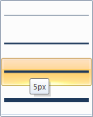
Windows – Malování 2
Malování 2 – karta parametru tloušťka-Velikost:
Připomenutí postupu práce:
zvolíme kreslící nástroj,
jeho parametry (velikost)
barvu 1 – popředí
namalujeme část obrázku
a opakujeme princip práce
? - !
Výklad následovat současnou prací – praktická činnost.
Notes:
Doplnit do výkladu ukázky používání ICT v reálném prostředí lidského osobního, odborného a společenského života

Slide 12
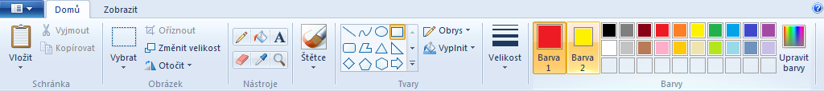




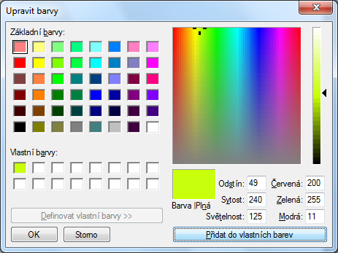
Windows – Malování 2
Malování 2 – karta Barvy (palety barev):
1 = barva popředí (např. obrys, …)
2 = barva pozadí (např. výplň, …)
Snadno si můžeme do palety přidat svojí vlastní barvu:
Upravit barvy:
  nové okno
  myší nebo číselně zvolíme
    barvu dle libosti
  přidáme do vlastních barev
  a můžeme ji použít v kresbě
? - !
Výklad následovat současnou prací – praktická činnost.
Notes:
Doplnit do výkladu ukázky používání ICT v reálném prostředí lidského osobního, odborného a společenského života

Slide 13


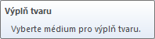
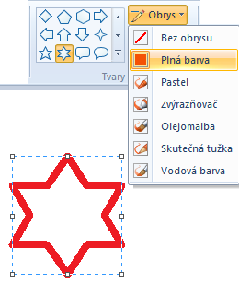
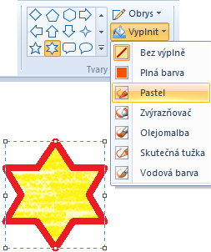
Windows – Malování 2
Malování 2 – karta Tvary:
Postup kresby Tvaru:
zvolíme Tvar
kreslíme tažením myši
volba obrysu
volba výplně (pozadí)
detail umístění či velikosti
? - !
Výklad následovat současnou prací – praktická činnost.
Notes:
Doplnit do výkladu ukázky používání ICT v reálném prostředí lidského osobního, odborného a společenského života

Slide 14
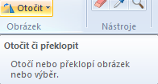
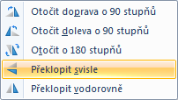


Windows – Malování 2
Malování 2 – Další úpravy obrázku - Obrázek:
Namalovaný objekt či vložený lze kromě zvětšování a zmenšování také
otáčet a převracet.
? - !
Výklad následovat současnou prací – praktická činnost.
Notes:
Doplnit do výkladu ukázky používání ICT v reálném prostředí lidského osobního, odborného a společenského života

Slide 15
Windows – Malování 2
Úkol:
Zvolte si vlastní námět pro kresbu – obrázek, (příroda, doprava, město, chalupy, zvířátka, …) podle svých zájmů či fantazie.
Nakreslete svůj obrázek a pokuste se využít všechny typy kreslících nástrojů a hodně barevnosti.
Splnění úkolu ohodnotí učitel.
Pochvala za trpělivost a snahu při výkladu a cvičení.
? - !
Notes:
Doplnit do výkladu ukázky používání ICT v reálném prostředí lidského osobního, odborného a společenského života

Slide 16

STŘEDNÍ ŠKOLA STAVEBNÍ A TECHNICKÁ
Ústí nad Labem, Čelakovského 5, příspěvková organizace
Páteřní škola Ústeckého kraje
Použité zdroje
Vlastní zdroje a vytvořené materiály
Emotikony – kliparty programu MS Office:
  emotikony a kliparty sady MS-Office, dostupné také na
  http://office.microsoft.com/cs-cz/images/MC900442026.aspx
Webové zdroje:
http://cs.wikipedia.org/wiki/Windows_7
http://www.komik.cz/
http://mp3s.nadruhou.net/crazy-frog/we-are-the-champions-56719/
výřez ukázky

